Slide 1
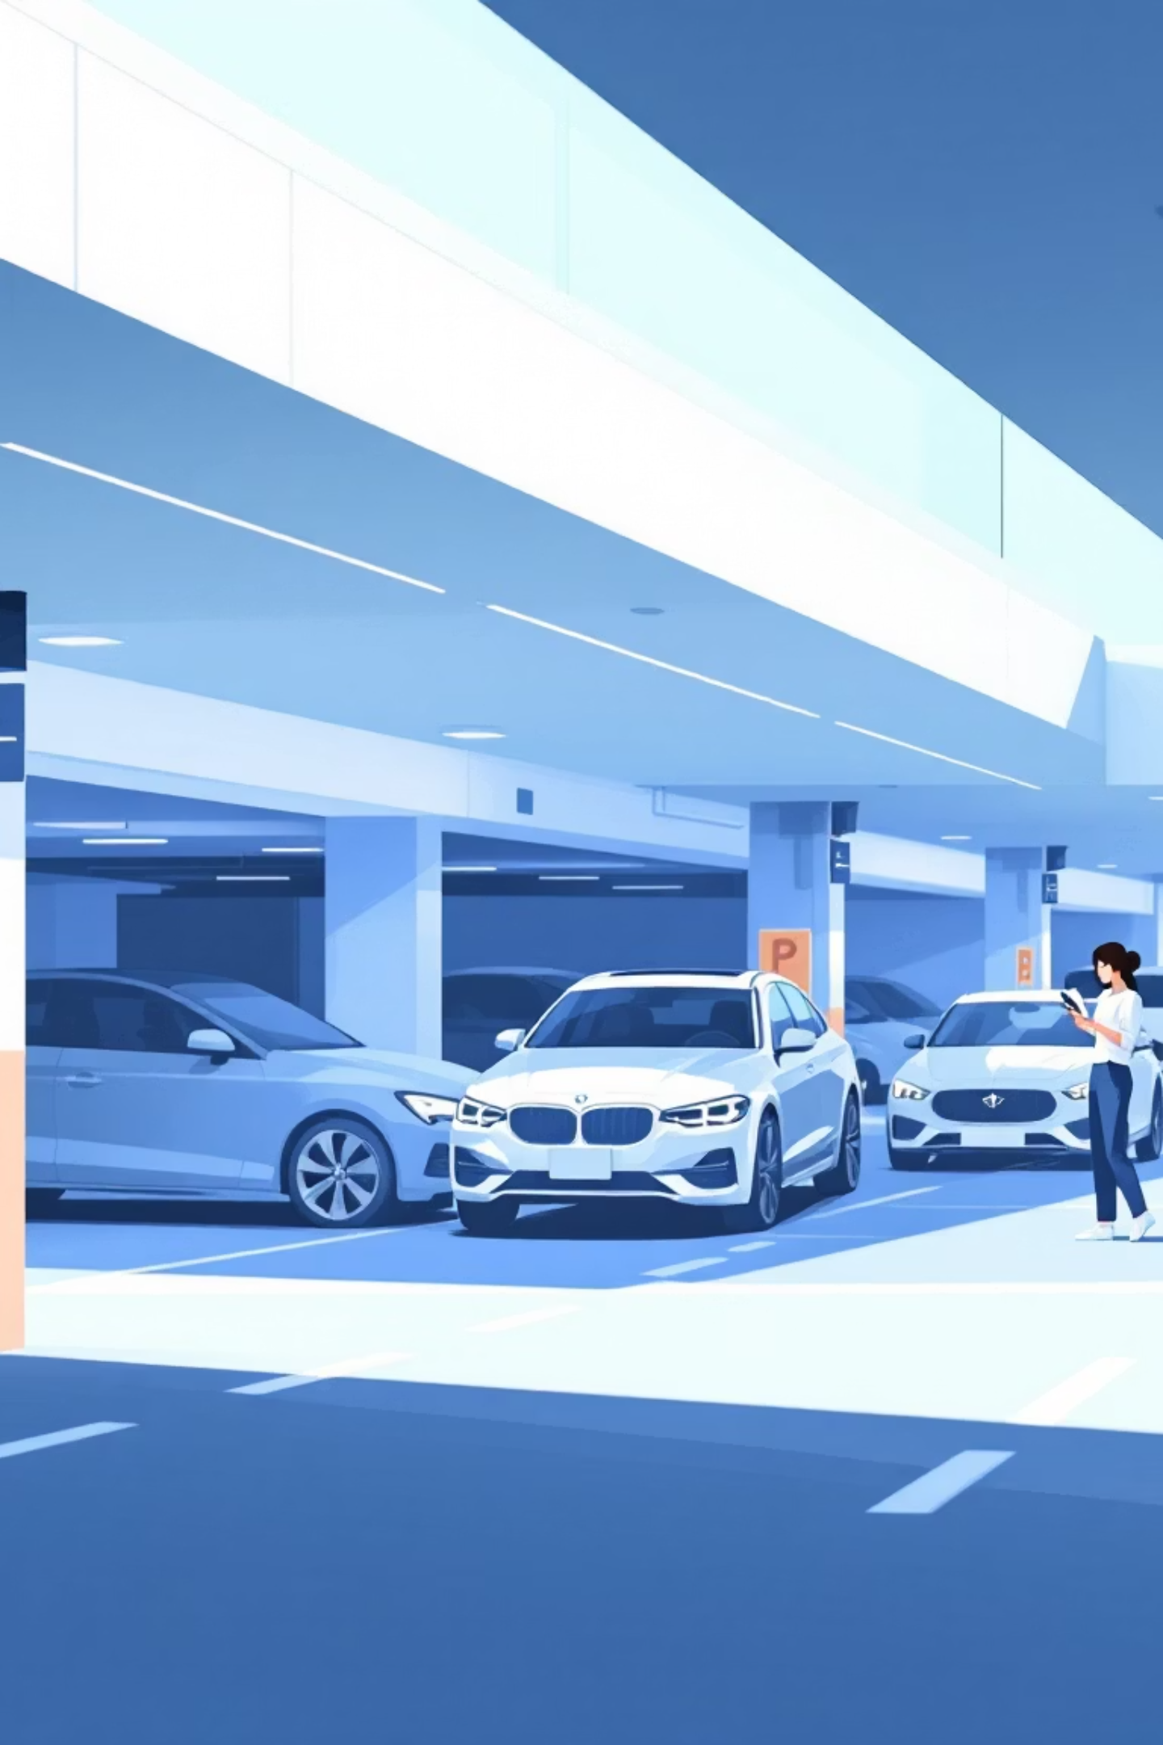

الجمهورية العربية السورية
المعهد العالي للعلوم التطبيقية والتكنولوجيا
قسم النظم المعلوماتية
تطوير تطبيق حجز مواقف سيارات
مشروع سنة رابعة
تقديم
حسن أمين سلامي
أريج حيدر محمد
بإشراف
د. سميح جمول
ما. عماد قرحيلي

Slide 2
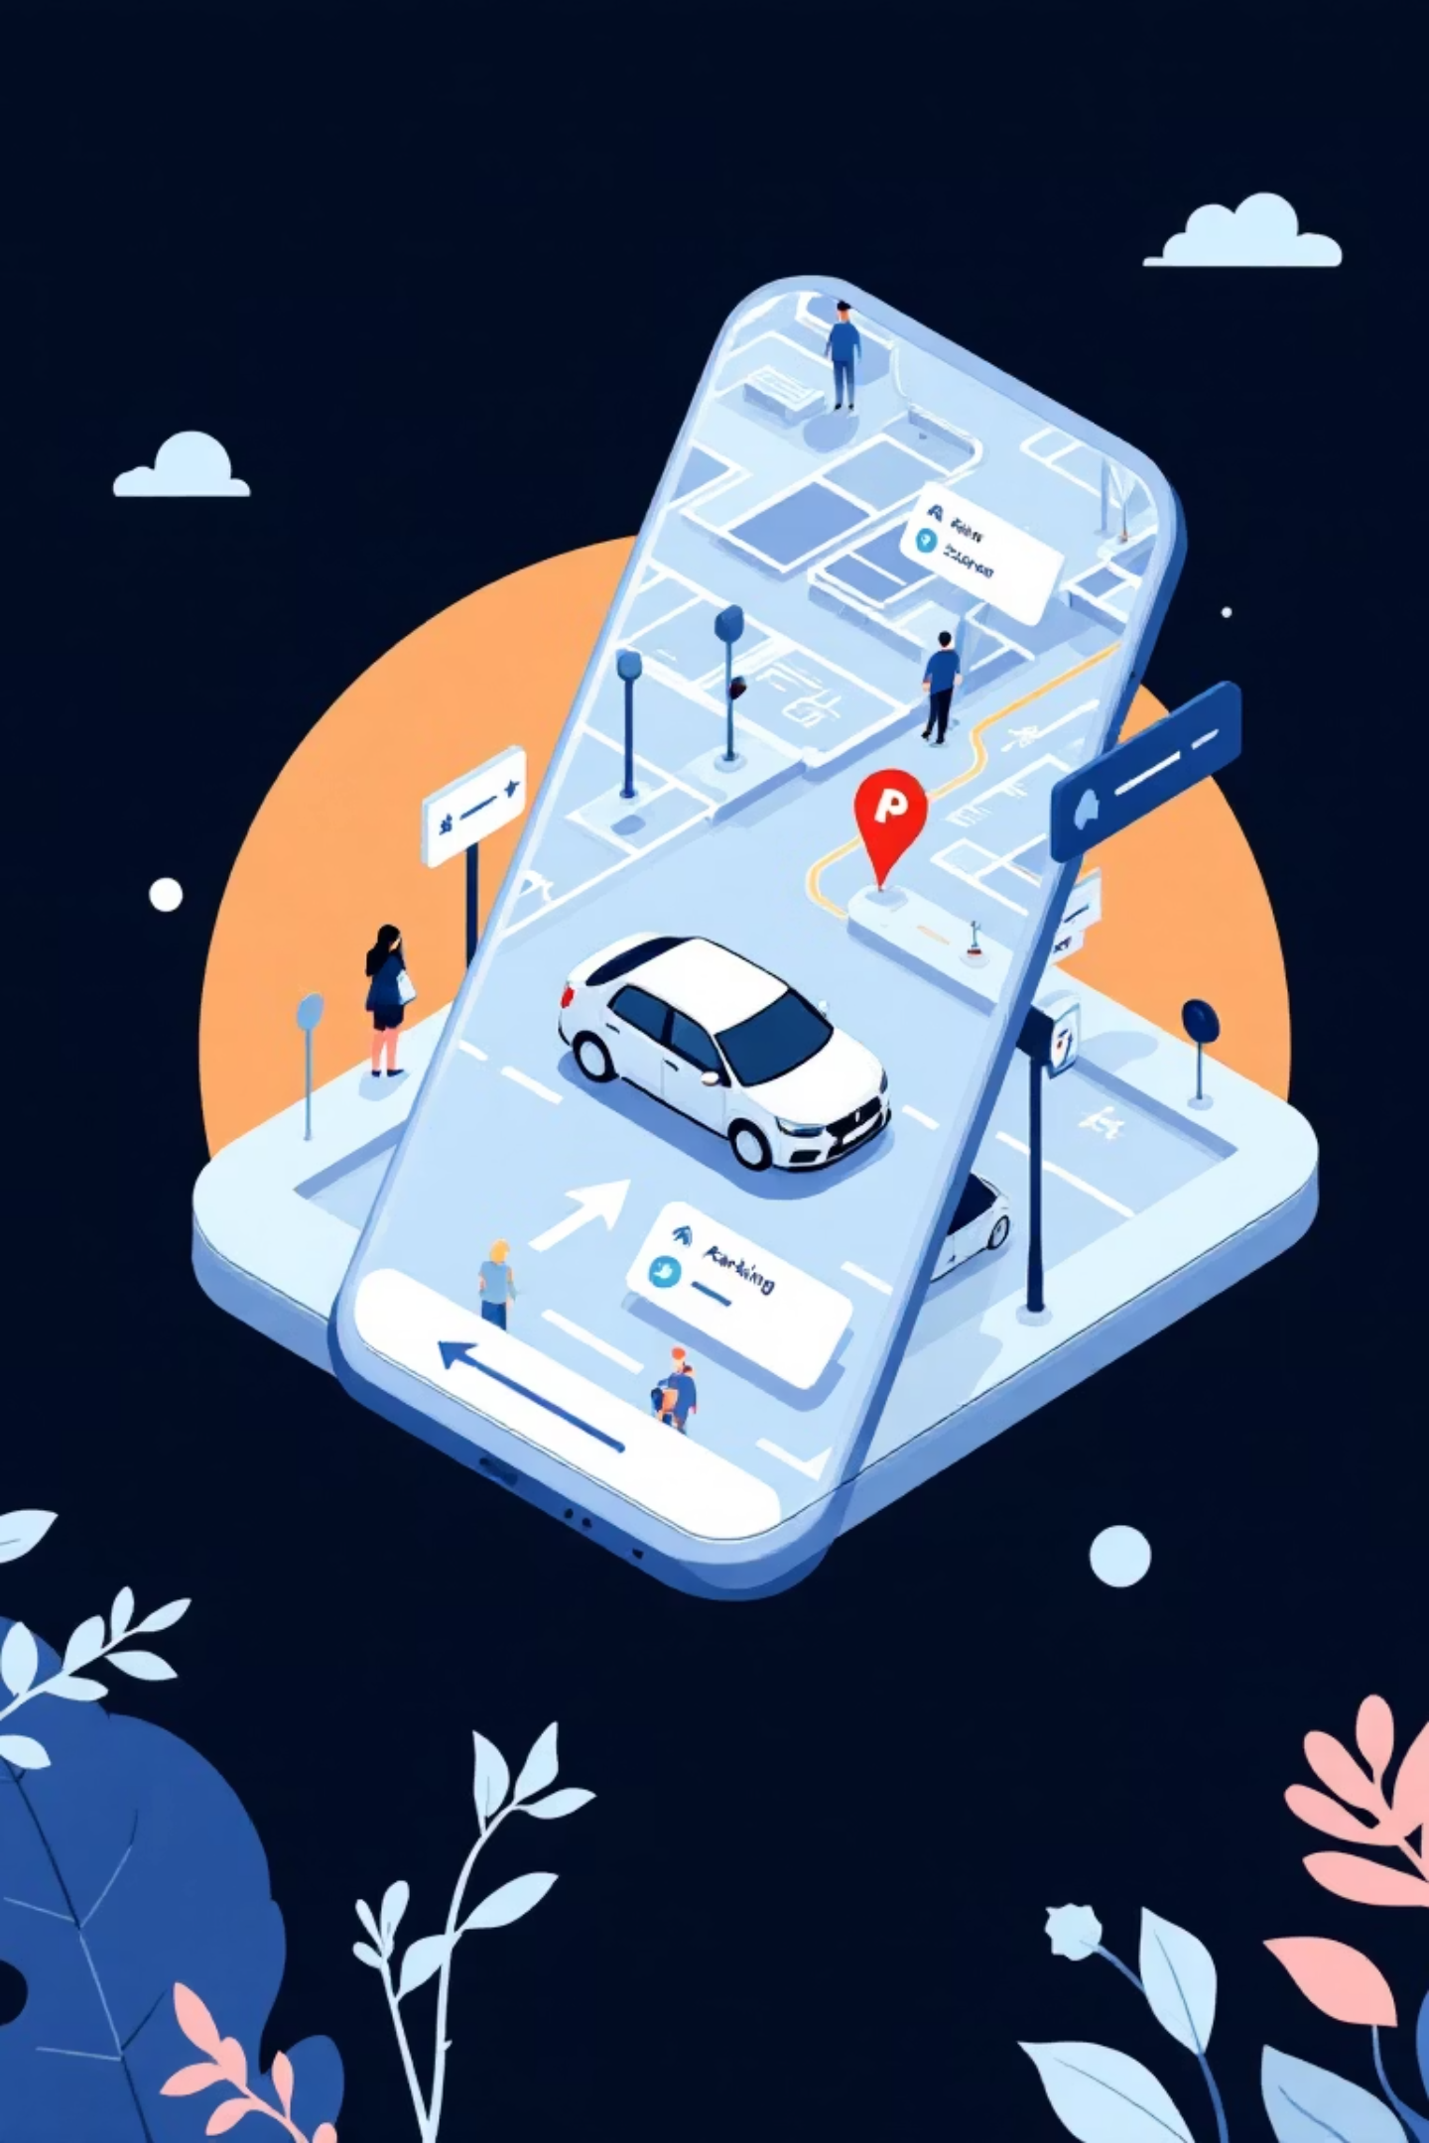

نظرة عامة على المشروع
الوظائف الرئيسية
الهدف
حجز المواقف عبر تطبيق موبايل ومنصة ويب، إدارة الحجوزات مركزياً، والتحقق من الوصول باستخدام تقنيتي Bluetooth وNFC .
تصميم وتنفيذ نظام حجز مواقف سيارات يبسط عملية الحجز ويحسن تجربة المستخدم من خلال إدارة فعالة للمواقف.
التقنيات
Flutter للتطبيق، ASP.NET للخادم، SQL Server لقاعدة البيانات، وبروتوكول Kerberos لتوليد Token آمن, ngrok للربط بين flutter , ASP.Net

Slide 3
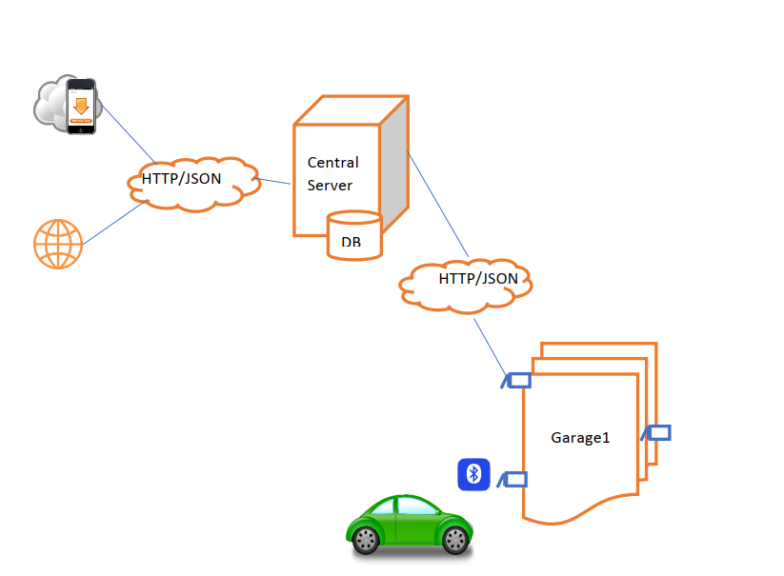

Slide 4



أهداف المشروع
الاقتران الآمن
ضمان الأمان
تسهيل الحجز
توفير نظام اقتران فعال باستخدام تقنيات Bluetooth وNFC، للتواصل مع حساسات باب الكراج.
توليد توكن فريد لكل حجز باستخدام بروتوكول Kerberos لضمان صحة الحجز.
تمكين المستخدمين من اختيار وحجز موقف سيارة بسهولة عبر تطبيق الهاتف الذكي، مع تحديد الوقت والموقع المناسبين.
بالإضافة إلى توفير نظام دفع إلكتروني وتحسين تجربة المستخدم من خلال واجهة بسيطة وسلسة.

Slide 5
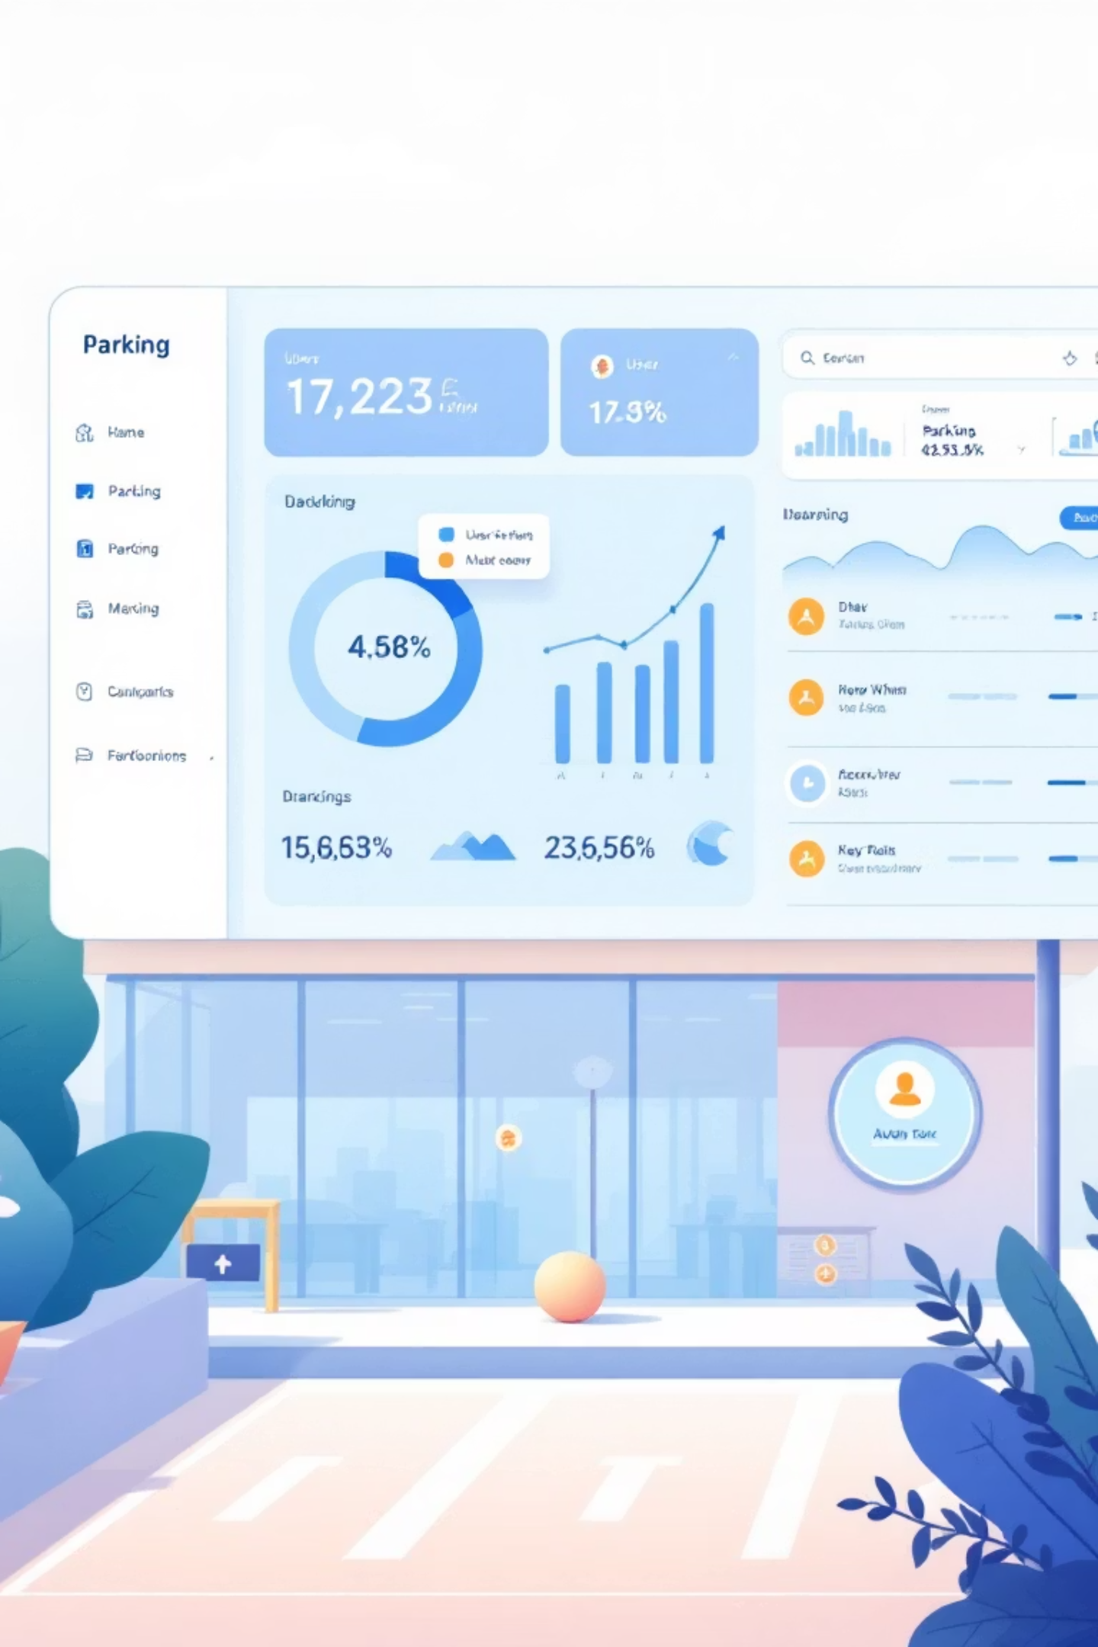
المتطلبات الوظيفية
للزبائن
للمديرين
تسجيل جديد وتسجيل الدخول باستخدام البريد الإلكتروني
تسجيل الدخول إلى صفحة الويب
إدارة المواقف (إضافة، تعديل، حذف)
عرض المواقف المتاحة والفلترة حسب التوفر الزمني
إدارة الحجوزات (عرض، إلغاء)
حجز الموقف وعرض سعر الحجز
إدارة المستخدمين (حظر مؤقت، فك حظر، حظر نهائي)
مشاهدة الحجوزات السابقة والحالية
تأكيد الحجز ودفع التكاليف عبر محفظة التطبيق
عرض إحصائيات حول حجز المواقف
تعديل الحجز خارج الفترة الحرجة

Slide 6
المتطلبات غير الوظيفية
قابلية التوسع
الأداء
الأمان
دعم حتى 10,000 مستخدم نشط في نفس الوقت.
زمن استجابة السيرفر لا يتجاوز 5 ثوان في كل تفاعل مع النظام.
جميع الاتصالات مشفرة لضمان سرية وسلامة البيانات.
استمرارية الخدمة
سهولة الاستخدام
إمكانية تحديث النظام دون توقف الخدمة (Zero Downtime Deployment).
واجهة بسيطة وسلسة مع تفعيل Bluetooth عند الموقف.

Slide 7
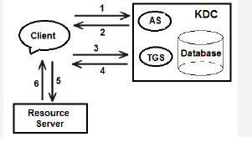

بروتوكول مصادقة شبكة يوفر مصادقة آمنة للمستخدمين والخوادم في بيئات الشبكات

Slide 8
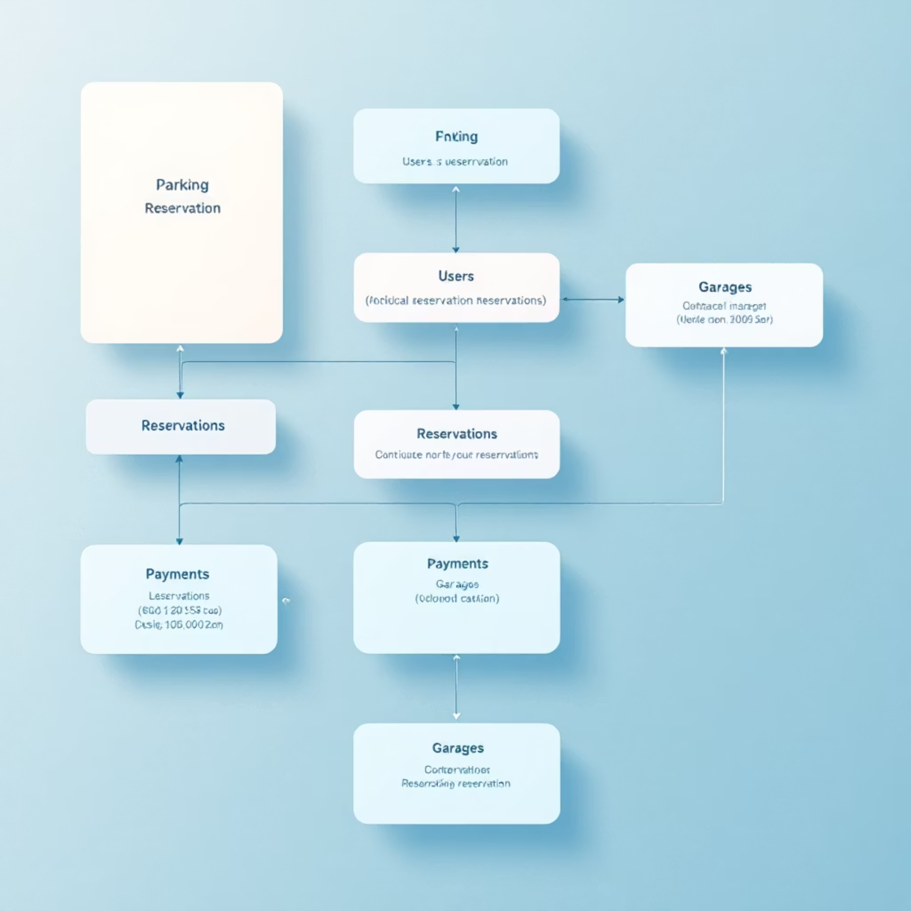
الدراسة التحليلية
مخطط الصفوف
مخطط النشاط
يوضح المخطط العلاقات بين الكيانات الأساسية في النظام مثل المستخدمين، المواقف، الحجوزات، والمدفوعات.
يوضح تسلسل الخطوات في عملية الحجز بدءاً من اختيار الموقف وحتى تأكيد الحجز والدفع.
مخطط التتالي
يبين التفاعلات بين مكونات النظام المختلفة (المستخدم، التطبيق، الخادم، الحساسات) خلال عمليات الحجز والتحقق.

Slide 9

البنية المعمارية النظيفة
طبقة المجال
طبقة البنية التحتية
طبقة التطبيق
طبقة العرض
طبقة المجال (Domain)
طبقة التطبيق (Application)
تمثل المنطق الأساسي للعمل والكيانات التي تحدد طبيعة النظام، وهي الطبقة الأكثر استقراراً.
مسؤولة عن تنفيذ قواعد العمل وتنسيق تدفق البيانات وتعريف حالات الاستخدام.

Slide 10


تقنيات الاتصال المستخدمة
الاتصال قريب المدى (NFC)
البلوتوث (BLE)
تعمل على تردد 13.56 ميجاهرتز للاتصالات قصيرة المدى (4 سم) تستخدم للتحقق اليدوي والدفع السريع، مع استهلاك منخفض للطاقة.
تقنية اتصال لاسلكي قصير المدى تستخدم للتحقق التلقائي على مسافات تصل إلى 10 أمتار، مما يتيح التواصل السريع بين التطبيق وحساسات المواقف.
المعيار
BLE
NFC
المدى
متوسط (0-10متر)
قصير جداً (1-4 سنتيمتر)
سرعة النقل
متوسطة (1-2 ميجابت/ثانية)
بطيئة (424 كيلوبت/ثانية)
وقت الاتصال
يحتاج اقتران (2-5 ثانية)
فوري(0.1 ثانية)

